Slide 1
Ειδικές Ιστοχημικές χρώσεις για Υδατάνθρακες, Γλυκοπρωτεΐνες και Βλέννη

Slide 2
Ειδικές Ιστοχημικές χρώσεις για Υδατάνθρακες
Οι υδατάνθρακες είναι μεγαλομοριακές ενώσεις και ανιχνεύονται ιστοχημικά στην εξωτερική επιφάνεια των κυττάρων (γλυκοκάλυκας), αποθηκευμένες ενδοκυττάρια, ή εκκρινόμενες από το κύτταρο. Αποτελούν επίσης συστατικό της εξωκυττάριας θεμέλιας ουσίας.
Οι υδατάνθρακες του κυττάρου χαρακτηρίζονται από ανομοιομορφία , και διαφορετική σύσταση πχ. κυτταρίνη, γαστρική βλέννη, χόνδρος.
Κάποιες ειδικές για υδατάνθρακες ιστοχημικές χρώσεις, ανιχνεύουν επίσης παθογόνους μικροοργανισμούς στον ιστό.

Slide 3
Όροι σχετικοί με τους υδατάνθρακες του ιστού
Οι γλυκάνες ή πολυσακχαρίτες αποτελούνται από μεγάλο αριθμό μονοσακχαριτών ενωμένων μεταξύ τους με γλυκοζιτικούς δεσμούς σε ευθεία ή διακλαδωμένη αλυσίδα. Χαρακτηριστικό παράδειγμα είναι το γλυκογόνο που αποτελείται από μόρια D-γλυκόζης συνδεδεμένα με δεσμούς α (1→4).
Οι γλυκοζαμινογλυκάνες (GAGs) είναι πολυσακχαριτικές αλυσίδες που αποτελούνται συνήθως από επαναλαμβανόμενες δισακχαριτικές μονάδες χωρίς διακλαδώσεις. Περιέχουν τουλάχιστον ένα σάκχαρο με αρνητικά φορτισμένη καρβοξυλική ή θειική ομάδα, άρα φέρουν υψηλό αρνητικό φορτίο. Παράδειγμα είναι η υαλουρονάνη, ή αλλιώς υαλουρονικό οξύ που βρίσκεται κυρίως στην εξωκυττάρια θεμέλια ουσία.

Slide 4
Όροι σχετικοί με τους υδατάνθρακες του ιστού
Οι γλυκοζαμινογλυκάνες που είναι συνδεμένες με ένα πρωτεϊνικό πυρήνα σχηματίζουν τις Πρωτεογλυκάνες. Οι Πρωτεογλυκάνες αποτελούν βασικό συστατικό της διάμεσης εξωκυττάριας ουσίας, της κυτταρικής μεμβράνης, του κυτταροπλάσματος, βρίσκονται στον ορό του αίματος και στα ούρα.
Οι Βλεννοπολυσακχαρίτες είναι ετερο- πολυσακχαρίτες ελεύθεροι από αμινοξέα και πρωτεΐνες .
Οι γλυκοπρωτεΐνες αποτελούνται από ένα πρωτεϊνικό μόριο που είναι η σπονδυλική στήλη του συμπλέγματος, ενώ οι υδατάνθρακες βρίσκονται υπό τη μορφή πλάγιων αλυσίδων. Οι πλάγιες αλυσίδες είναι πολλών ειδών σάκχαρα. Οι γλυκοπρωτεΐνες βρίσκονται στην εξωτερική επιφάνεια του κυττάρου ή εκκρίνονται από το κύτταρο υπό την μορφή βλέννης ή ορμονών.

Slide 5
Όροι σχετικοί με τους υδατάνθρακες του ιστού
Το γλυκολυτικό μέρος μιας συγκεκριμένης γλυκοπρωτεïνης παρουσιάζει δομική ετερογενετικότητα
Οι υδατάνθρακες στην γλυκοπρωτεΐνη προστατεύουν την πρωτεΐνη από την πρωτεόλυση, παίζουν αποφασιστικό ρόλο στα φαινόμενα αναγνώρισης που είναι συνδεμένα με τη ρύθμιση της κυτταρικής διαφοροποίησης και της ανάπτυξης, και ότι αποσυντονισμός αυτού του μηχανισμού προκαλεί παθολογικές καταστάσεις όπως τις καρκινικές παθήσεις κτλ.
Όπως φαίνεται οι υδατάνθρακες των γλυκοπρωτεινών δεν έχουν μια και μοναδική λειτουργία, και διάφορες γλυκοπρωτείνες έχουν ανάγκη διαφορετικούς υδατάνθρακες για την εξάσκηση μιας λειτουργίας.

Slide 6
Όροι σχετικοί με τους υδατάνθρακες του ιστού
Στην πράξη χρησιμοποιείται ευρέως αν και δεν ειναι δόκιμος ο όρος βλέννες (Mucins) για να υποδηλώσει τις γλυκοπρωτείνες.
Οι βλέννες είναι γλυκοπρωτεΐνες υψηλού μοριακού βάρους που βρίσκονται διεσπαρμένες σε όλα τα επιθήλια του γαστρεντερικού σωλήνα, της αναπνευστικής και αναπαραγωγικής οδού.
Οι βλέννες αποτελούνται από ένα κεντρικό πρωτεϊνικό πυρήνα με πολλαπλές αλυσίδες πολυσακχαριτών.
Οι πολλαπλές αλυσίδες πολυσακχαριτών στο μόριο της βλέννης είναι κατά κύριο λόγο υπεύθυνο για την ιστοχημική αντίδραση μεταξύ της χρωστικής και της βλέννης.

Slide 7
Ειδικές Ιστοχημικές χρώσεις για Υδατάνθρακες, Γλυκοπρωτεΐνες και Βλέννη
1. P.A.S. (ουδέτεροι βλεννοπολυσακχαρίτες)
2. Alcian Blue (όξινοι βλεννοπολυσακχαρίτες)
3. Mucicarmine (όξινοι βλεννοπολυσακχαρίτες)
4. Χρώση Κολλοειδούς σιδήρου (ουδετεροι βλεννοπολυσακχαρίτες)
5. ΗΙD (για θειούχες και μη θειούχες βλέννες)
6. Acridine Orange (όξινοι βλεννοπολυσακχαρίτες)

Slide 8
PERIODIC ACID SCHIFF'S (PAS)
Σκοπός:
Το γλυκογόνο βρίσκεται στο Δέρμα, ήπαρ, νεφρά, καρδιακούς και σκελετικούς μυς. Η χρώση PAS χρησιμοποιείται για να βάψει τους ουδέτερους πολυσακχαρίτες που βρίσκονται στην βασική μεμβράνη, την βλέννη που παράγεται από τα επιθηλιακά κύτταρα διαφόρων οργάνων, την βασική μεμβράνη, τους καρδιακούς και σκελετικούς μύες και τους μύκητες.
Είναι χρώση ρουτίνας για : το ήπαρ και τις νεφρικές βιοψίες.

Slide 9
PERIODIC ACID SCHIFF'S (PAS)
Αρχή της μεθόδου:
Η αντίδραση της τεχνικής PAS βασίζεται στην δομή των μονοσακχαριτών.
Το περιοδικό οξύ λειτουργεί σαν οξειδωτικός παράγοντας, διασπώντας τους δεσμούς άνθρακα-προς-άνθρακα μεταξύ δύο γειτονικών ομάδων υδροξυλίου και σχηματίζοντας αλδεΰδες.
Στην συνέχεια η βασική φουξίνη του διαλύματος Schiff reagent αντιδρά με τις νεοσχηματιζόμενες αλδεΰδες και τις βάφει κόκκινες.
Στο τέλος χρησιμοποιείται Αιματοξυλίνη για να βάψει τυπικά τον πυρήνα και άλλες δομές του ιστού.
Εφαρμογή: Τομές παραφίνης ή και τομές κρυοστάτη
Μονιμοποιητικό: Καμία ιδιαίτερη προτίμηση

Slide 10
PERIODIC ACID SCHIFF'S (PAS)
NOTES:
Το περιοδικό οξύ δεν οξειδώνει όλους του υδατάνθρακες του ιστού αλλά μόνον όσους έχουν στην θέση 1-2 γλυκόλες. Άρα η χρώση PAS δεν είναι μια μέθοδος για όλους τους υδατάνθρακες γενικά. Υδατάνθρακες που χρωματίζονται με τη μέθοδο αυτή είναι πολυσακχαρίτες, βλεννοπολυσακχαρίτες, γλυκοπρωτεΐνες και γλυκολιπίδια.
Το αντιδραστήριο Schiff όταν δεν χρησιμοποιείται πρέπει να διατηρείται μακριά από το υπεριώδες φως και στο ψυγείο.
Μετά την εμβάπτιση των τομών σε διάλυμα Schiff ακολουθεί πολύ καλή πλύση των τομών με νερό βρύσης. Ο σκοπός της πλύσης με τρεχούμενο νερό βρύσης είναι να εντείνει το χρώμα της αντίδρασης.

Slide 11
PERIODIC ACID SCHIFF'S (PAS)
NOTES:
Η αύξηση του χρόνου οξείδωσης συνήθως αυξάνει την ένταση του χρώματος. Ωστόσο, εάν η ποσότητα των πχ. Πολυσακχαριτών στον ιστό είναι λίγη οξειδώνονται αρκετά γρήγορα και η περαιτέρω οξείδωση δεν θα έχει καμία επίδραση. Αντίθετα μπορεί να αυξήσει την οξείδωση και άλλων συστατικών του ιστού με αποτέλεσμα να έχουμε ψευδώς θετικά αποτελέσματα. Αύξηση επίσης του χρόνου εμβάπτισης του ιστού στο διάλυμα Schiff μπορεί να επιφέρει έντονη χρώση, αλλά μπορεί να καλύψει και τα ασθενώς θετικά υλικά.
Υπάρχουν πολλές παραλλαγές της τεχνικής PAS (π.χ. PAS + διαστάση, PAS + Alcian Blue). Αυτές θα συζητηθούν αναλυτικά περαιτέρω.

Slide 12
PERIODIC ACID SCHIFF'S (PAS)
Αποτελέσματα:
Γλυκογόνο, βλέννες και βασική μεμβράνη: Ροζ έως κόκκινο
Μύκητες: Ροζ έως κόκκινο
Πυρήνες και υπόστρωμα : Μπλε
Διαλύματα:
Periodic Acid Solution, 0.5 -1 % (w/v)
Schiffs reagent

Slide 13
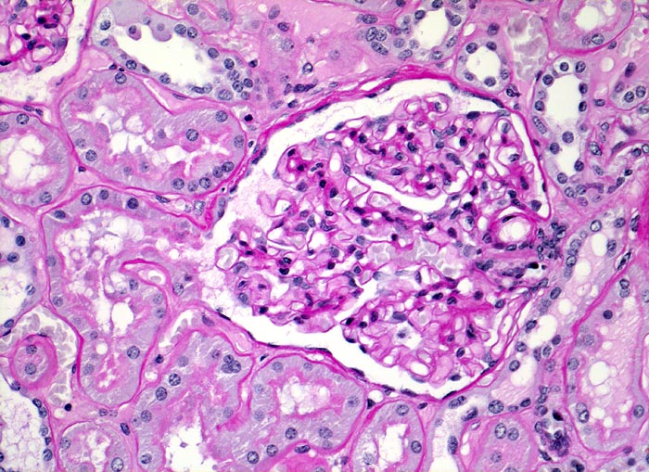
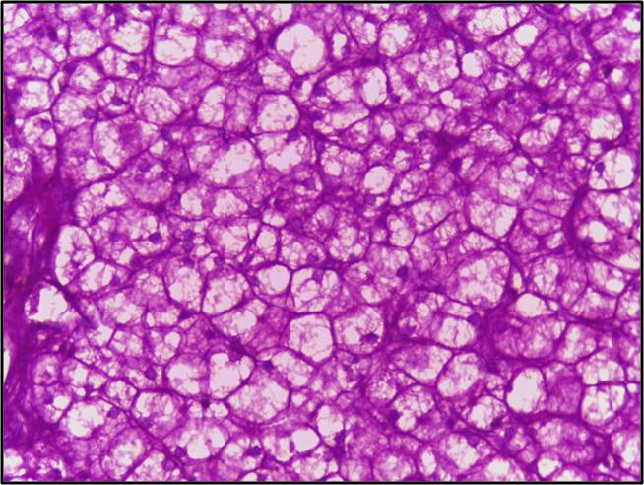
PERIODIC ACID SCHIFF'S (PAS)
Αριστερά: Χρώση PAS σε βιοψία φυσιολογικού νεφρού. Διακρίνονται θετικά βαμμένες οι βασικές μεμβράνες το μεσάγγειο, η κάψα του Bowman και τα σωληνάρια.
Δεξιά: Βιοψία ήπατος με διαταραχή αποθήκευσης γλυκογόνου. Τα ηπατοκύτταρα έχουν διαυγές ανοιχτόχρωμο κυτταρόπλασμα, λόγω ενδοκυτταρικής συσσώρευσης του γλυκογόνου.

Slide 14
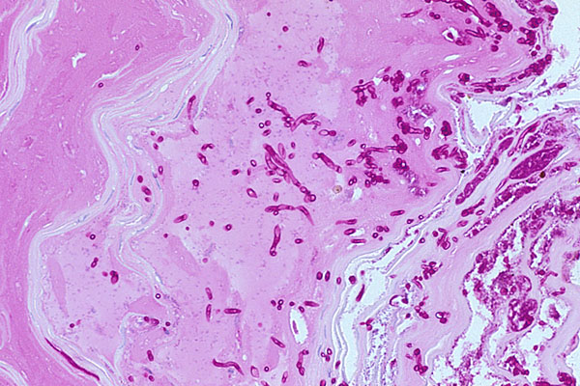
PERIODIC ACID SCHIFF'S (PAS)
Αριστερά: Μεσοφαλαγγική βιοψία δέρματος . Στην υπερκερατωσική στοιβάδα διακρίνονται πολυάριθμα μυκήλια PAS θετικά.
Δεξιά: Βιοψία λεπτού εντέρου. Η χρώση PAS αναδεικνύει τον γλυκοκάλυκα των μικρολαχνών κατά μήκος της κορυφαίας επιφανείας των κυλινδρικών κυττάρων. Η λεπτή υποεπιθηλιακή βασική μεμβράνη χρωματίζεται ασθενώς θετική στην PAS . Η υποομάδα των βλεννοπαραγωγικών κυττάρων (goblet cells) είναι PAS θετικά.

Slide 15
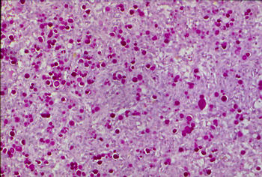
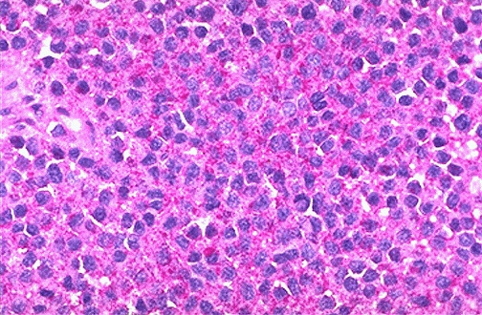
PERIODIC ACID SCHIFF'S (PAS)
Αριστερά: Εκκριτικό μηνιγγίωμα. Σε όλο τον όγκο διακρίνονται διάσπαρτα άφθονα έγκλειστα ισχυρώς θετικά στην PAS.
Δεξιά: Σε σάρκωμα Ewing's, η συσσώρευση γλυκογόνου δίνει θετική χρώση PAS.

Slide 16
Χρώση PAS- DIASTASE
Σκοπός:
Για την διαφοροποίηση του PAS θετικού γλυκογόνου από τα άλλα στοιχεία του ιστού που μπορεί να είναι επίσης PAS θετικά.
Αρχή της μεθόδου:
Το ένζυμο διαστάση (α-αμυλάση) πολυμερίζει το γλυκογόνο σε μαλτόζη και γλυκόζη που ξεπλένονται από τον ιστό.

Slide 17
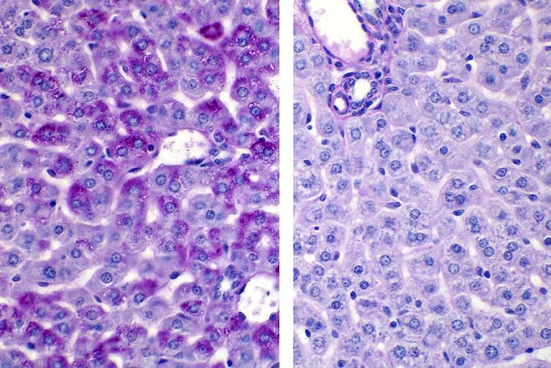
Χρώση PAS- DIASTASE
Αριστερά: Βιοψία ήπατος με χρώση PAS. Το γλυκογόνο είναι βαμμένο ρόζ.
Δεξιά: Η ίδια από τον ίδιο ιστό χρώση PAS μετά από επώαση με διαστάση.

Slide 18
Χρώση Alcian Blue
Η χρώση Alcian blue σε pH 2.5 βάφει όξινα βλεννώδη περιεχόμενα ή όξινες βλέννες και μη-θειούχες όξινες βλέννες που παρατηρούνται στα Μεσοθηλιώματα.
Η χρώση Alcian blue σε pH 1.0 βάφει ισχυρά όξινες βλέννες και όξινες θειούχες βλέννες .
Η χρώση Alcian blue σε pH 0.5 βάφει όξινα συμπλέγματα του συνδετικού ιστού.
Η χρώση Alcian blue δεν βάφει ουδέτερες βλέννες.

Slide 19
Χρώση Alcian Blue
Ο συνδυασμός των χρώσεων PAS and Alcian Blue επιτρέπει την ανίχνευση του προφίλ των πρωτεογλυκανών του ιστού.
Ο συνδυασμός των χρώσεων Alcian blue-high iron diamine επιτρέπει την ανίχνευση θειούχων βλεννών στον ιστό
Είναι χρώση ρουτίνας για την διάγνωση όγκων που παράγουν βλέννη και προέρχονται από τον επιθηλιακό ιστό ή και τον συνδετικό κυρίως του γαστρεντερικού σωλήνα. Για νοσήματα κολλαγόνου και αθηροσκλήρωσης.

Slide 20
Χρώση Alcian Blue
Αρχή της μεθόδου:
Η Alcian blue 8G είναι μία κατιονική χρωστική χαλκοφθαλοκυανίνης με πολλά θετικά φορτία στο μόριο της. Πιστεύεται ότι η χρωστική δημιουργεί μη αναστρέψιμους ηλεκτροστατικούς δεσμούς με τις ανιονικές θέσεις των πολυσακχαριτών.
Οι ανιονικές θέσεις αποτελούνται από θειικό και καρβονυλικές ρίζες των όξινων βλεννών.
Οι φωσφορικές ρίζες των νουκλεϊκών οξέων δεν αντιδρούν με την Alcian Blue. Κατά συνέπεια χρωματίζονται μόνο οι όξινες βλέννες.
Εφαρμογή: Τομές παραφίνης
Μονιμοποιητικό: Καμία ιδιαίτερη προτίμηση

Slide 21
Χρώση Alcian Blue
NOTES:
Το χρώμα της χρωστικής διαφέρει από παρτίδα σε παρτίδα. Πρέπει να δίνεται προσοχή στο C.I. 74240.
Κατά την παρασκευή του διαλύματος της χρωστικής χρειάζεται προσοχή στην ρύθμιση του σωστού pH.
Αποτελέσματα
Όξινη βλέννη/ βλεννώδη περιεχόμενα: Μπλε
Πυρήνες και Υπόστρωμα: ασθενές κόκκινο έως κόκκινο
Διαλύματα:
3% Glacial Acetic Acid
Διάλυμα Alcian Blue
Διάλυμα Nuclear Fast Red (Kernechtrot)

Slide 22
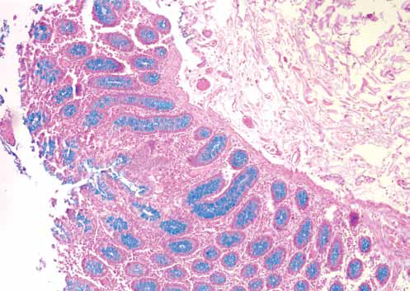
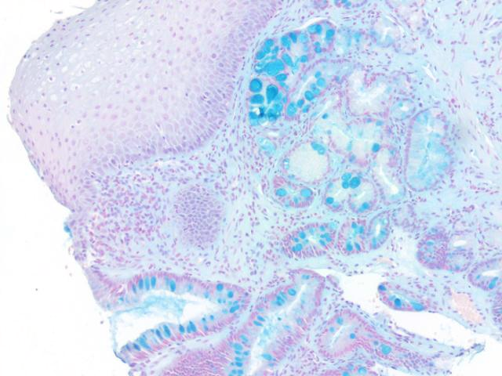
Χρώση Alcian Blue
Αριστερά: Βιοψία λεπτού εντέρου με χρώση Alcian Blue pH 2.5. Οι θειούχες βλέννες, όξινοι βλεννοπολυσακχαρίτες, σιαλομουκίνες, θειομουκίνες βάφονται μπλε. Οι πυρήνες και το υπόστρωμα βάφονται ρόζ έως κόκκινα.
Δεξιά: Βιοψία οισοφάγου Barrett. Τα κύτταρα goblet βαμμένα μπλε, είναι γεμάτα με άφθονες όξινες βλέννες.

Slide 23
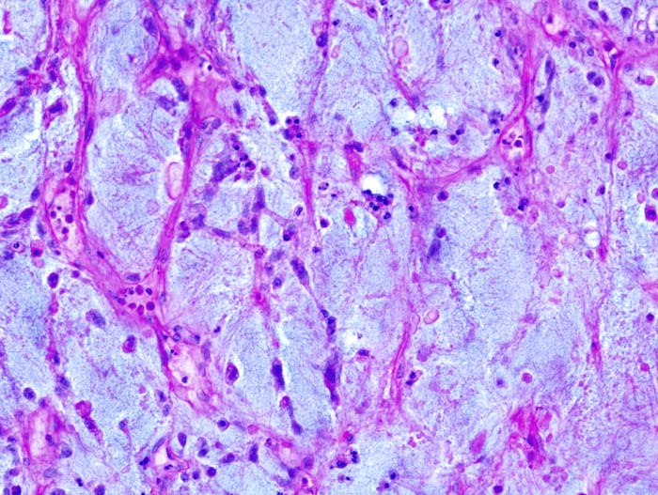
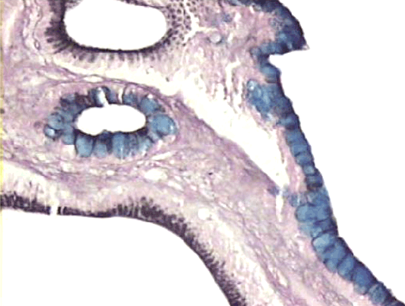
Συνδυασμός χρώσεων της Alcian blue
Αριστερά: Μυξοειδές λιποσάρκωμα προερχόμενο από τους μαλακούς ιστούς του μηρού. Χρώση Alcian blue-PAS. Οι ουδέτεροι πολυσακχαρίτες βάφονται με την χρώση PAS έντονο ρόζ, ενώ οι όξινοι πολυσακχαρίτες βάφονται με την Alcian blue μπλε.
Δεξιά: Μεταπλασία χοληδόχου κύστεως. Χρώση Alcian blue - High Iron Diamine. Το μη νεοπλασματικό επιθήλιο βάφεται καφέ με την High Iron Diamine, ενώ το νεταπλαστικό επιθήλιο μπλε με την Alcian blue

Slide 24
Χρώση Mucicarmine
Η χρώση Mucicarmine αν και δεν χρησιμοποιείται στην καθημερινή πράξη όπως παλιά, εξακολουθεί όμως να είναι μια πολύτιμη τεχνική για την αξιολόγηση των όξινων βλεννών ιδιαίτερα εκείνων της γαστρεντερικής οδού.
Είναι χρήσιμη για τον εντοπισμό των πρωτοπαθών εστιών βλεννοπαραγωγικών όγκων, ανίχνευση έγκλειστων του μύκητα Cryptococcus neoformans.

Slide 25
Χρώση Mucicarmine
Αρχή της μεθόδου:
Το δραστικό μόριο της χρώσης είναι το χηλικό σύμπλοκο που σχηματίζεται μεταξύ των κατιονικών ιόντων αλουμινίου και του καρμινικό οξέως. Τα κατιόντα αλουμινίου προσδίδουν θετικό φορτίο στο σύμπλοκο που ενώνεται ηλεκτροστατικά με τις ανιονικές ομάδες του όξινων βλεννών.
Εφαρμογή: Τομές παραφίνης
Μονιμοποιητικό: Καμία ιδιαίτερη προτίμηση

Slide 26
Χρώση Mucicarmine
Αποτελέσματα
Βλέννη: Βαθύ ροζ
Πυρήνας: Μαύρος
Υπόλοιπος ιστός : Κίτρινος
Διαλύματα:
Mayer's Hematoxylin
Διάλυμα mucicarmine

Slide 27
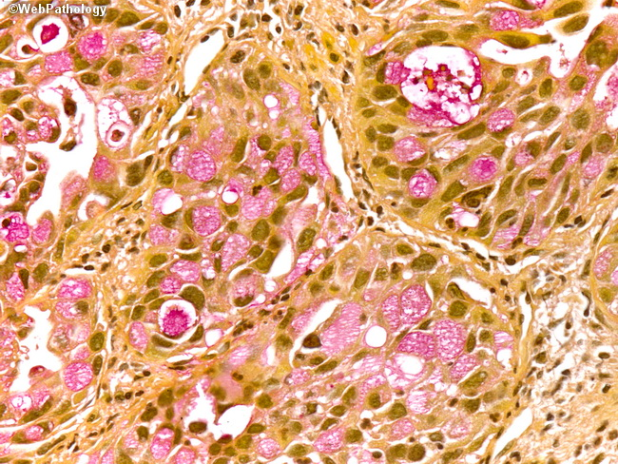
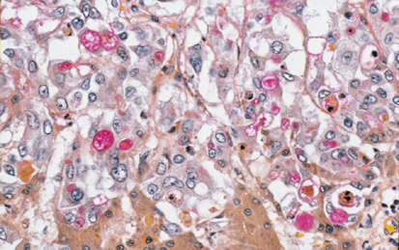
Χρώση Mucicarmine
Αριστερά: Αδενοπλακώδες καρκίνωμα πνεύμονα. Η χρώση τονίζει τα βλεννοπαραγωγικά κύτταρα μάσα στον όγκο.
Δεξιά: χολαγγειοκαρκίνωμα με ενδοκυττάρια παραγωγή βλέννης από τα καρκινικά κύτταρα

